Slide 1
作物根系微生物组在抗病、营养高效中作用
植物生理与分子机制专题
——环境微生态
刘永鑫
中国科学院遗传与发育生物学研究所
宏基因组公众号
2020年7月29日
Notes:
面对面建群，输入0525，我会分享PPT给大家，省着记录。有页码，可以记录下来提问。

Slide 2


个人简介
2004-2008 东北农业大学 学士 微生物学
2008-2011 东北农业大学 硕士 作物遗传育种
2011-2014 中科院遗传发育所 博士 生物信息
2014-2016 中科院遗传发育所 博士后 细胞生物学
2016-今 中科院遗传发育所 工程师 宏基因组
Notes:
本科和硕士就读于东北农业大学，分别获得微生物学学士和作物遗传育种硕士。2014年在我所王秀杰组获生物信息学博士学位；随后在韩方普组从事博士后科研工作两年。2016年加入白洋课题组，任工程师，主要负责微生物组学数据分析。生物学15年。前7年学习了微生物学和作物学；后8年从事生物信息数据分析工作。

Slide 3
发表文章情况
本人在Science, Nature Biotechnology 等杂志发表论文25篇，其中第一作者(含共同)论文11篇。应邀在Protein Cell、Current Opinion in Microbiology、遗传 等杂志发表方法学综述文章。
杂志 | 发表时间 | 主要贡献 | 影响因子 | 引用 | 作者
Nature Biotechnology | 2019.6 封面文章 | 发现微生物组在籼粳稻间差异和与氮利用效率的关系 | 36.5 | 60 | 共同一作(2)
Science China Life Sciences | 2018.6 封面文章 | 挖掘水稻根系微生物组全生育期动态变化规律 | 4.6 | 33 | 共同一作(3)
Protein Cell | 2020.5 | 微生物组分析方法 | 10.1 | 1 | 第一兼通讯
Current Opinion in Microbiology | 2019.11 | 植物微生物组研究方法与应用 | 8.1 | 5 | 第一作者
Science | 2019.5 | 参与解析三萜调控微生物组的规律 | 41.8 | 65 | 第三作者
Nature Biotechnology | 2019.8 | 参与微生物组分析软件QIIME 2的开发与测试、并撰写十万字中文教程 | 36.5 | 634 | 参与作者
Notes:
本人在Science, Nature Biotechnology 等杂志共发表论文25篇，其中第一作者(共同)论文12篇。应邀在Protein Cell、遗传 和Current Opinion in Microbiology 等杂志撰写综述。以下是近两年内我的6篇代表性工作，包括以共同第一作者在自然生物技术和中国科学发表封面文章；同时还受邀在Protein Cell和Current Opinion杂志撰写微生物组研究方法综述

Slide 4
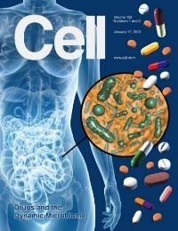
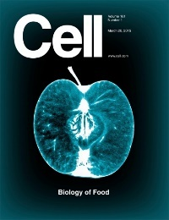
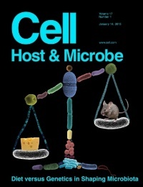

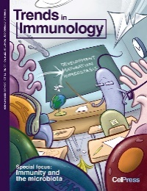



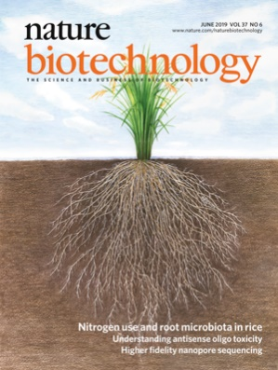
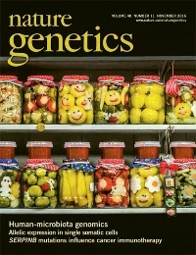
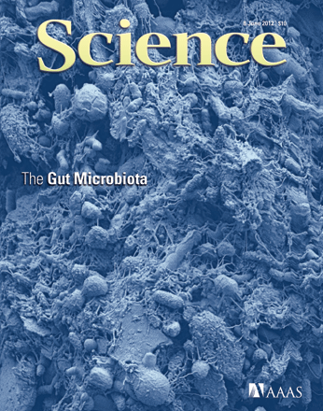

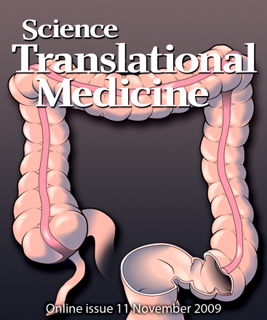


为什么微生物组这么热？
Notes:
为什么微生物组领域这么热？近年来长期霸占着顶级杂志的封面。这篇NBT的封面是我负责的工作。这篇NG和Science是微生物所王军老师的工作。

Slide 5
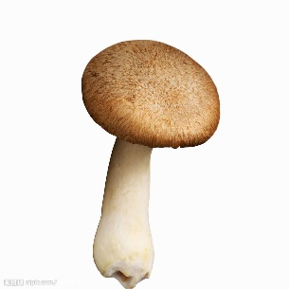
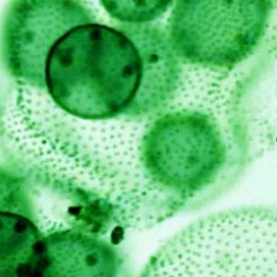
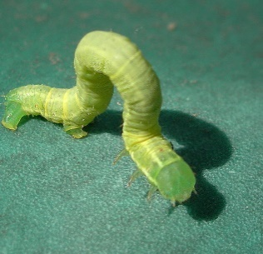



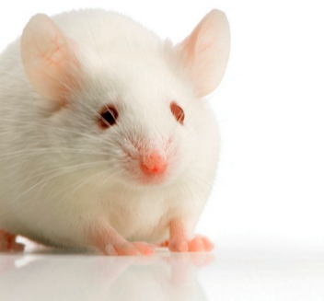
动植物生活环境中充满微生物
脱离了微生物的生物学研究是不完整的
Notes:
是因为动物植物的生活环境中都充满了微生物，无论是从单细胞藻类到大型真菌、昆虫、植物、动物乃至人类的表面和内部，都充满了大量的微生物，总结一句话，脱离了微生物的生物学研究是不完整的。

Slide 6
报告提纲
作物根系微生物组研究概述
作物根系微生物组抗病研究进展
作物根系微生物组营养高效研究进展
Notes:
微生物组分析方法、应用与科学传播：也是我研究的三个主要方向，我将从以下三个方向进行介绍

Slide 7
报告提纲
作物根系微生物组研究概述
作物根系微生物组抗病研究进展
作物根系微生物组营养高效研究进展
Notes:
微生物组分析方法、应用与科学传播：也是我研究的三个主要方向，我将从以下三个方向进行介绍

Slide 8
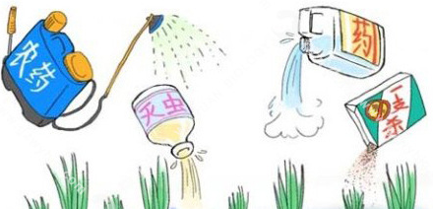
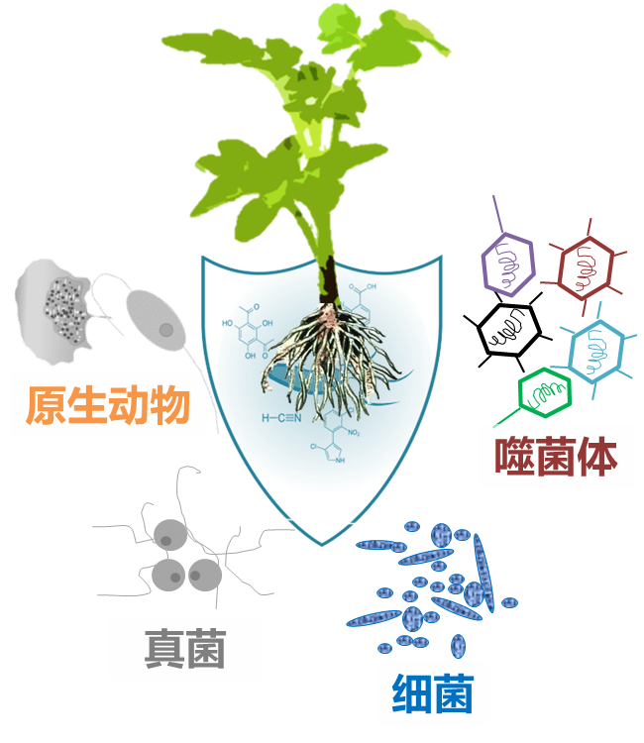
微生物组在抗病中的作用和意义
精准压制
病原菌？
化学农药、土壤熏蒸
1）病原菌抗药性增加，二次侵染引起的危害加剧；
2）农药靶向性不强，土壤微生态环境被破坏，整体抑病功能下降。

Slide 9
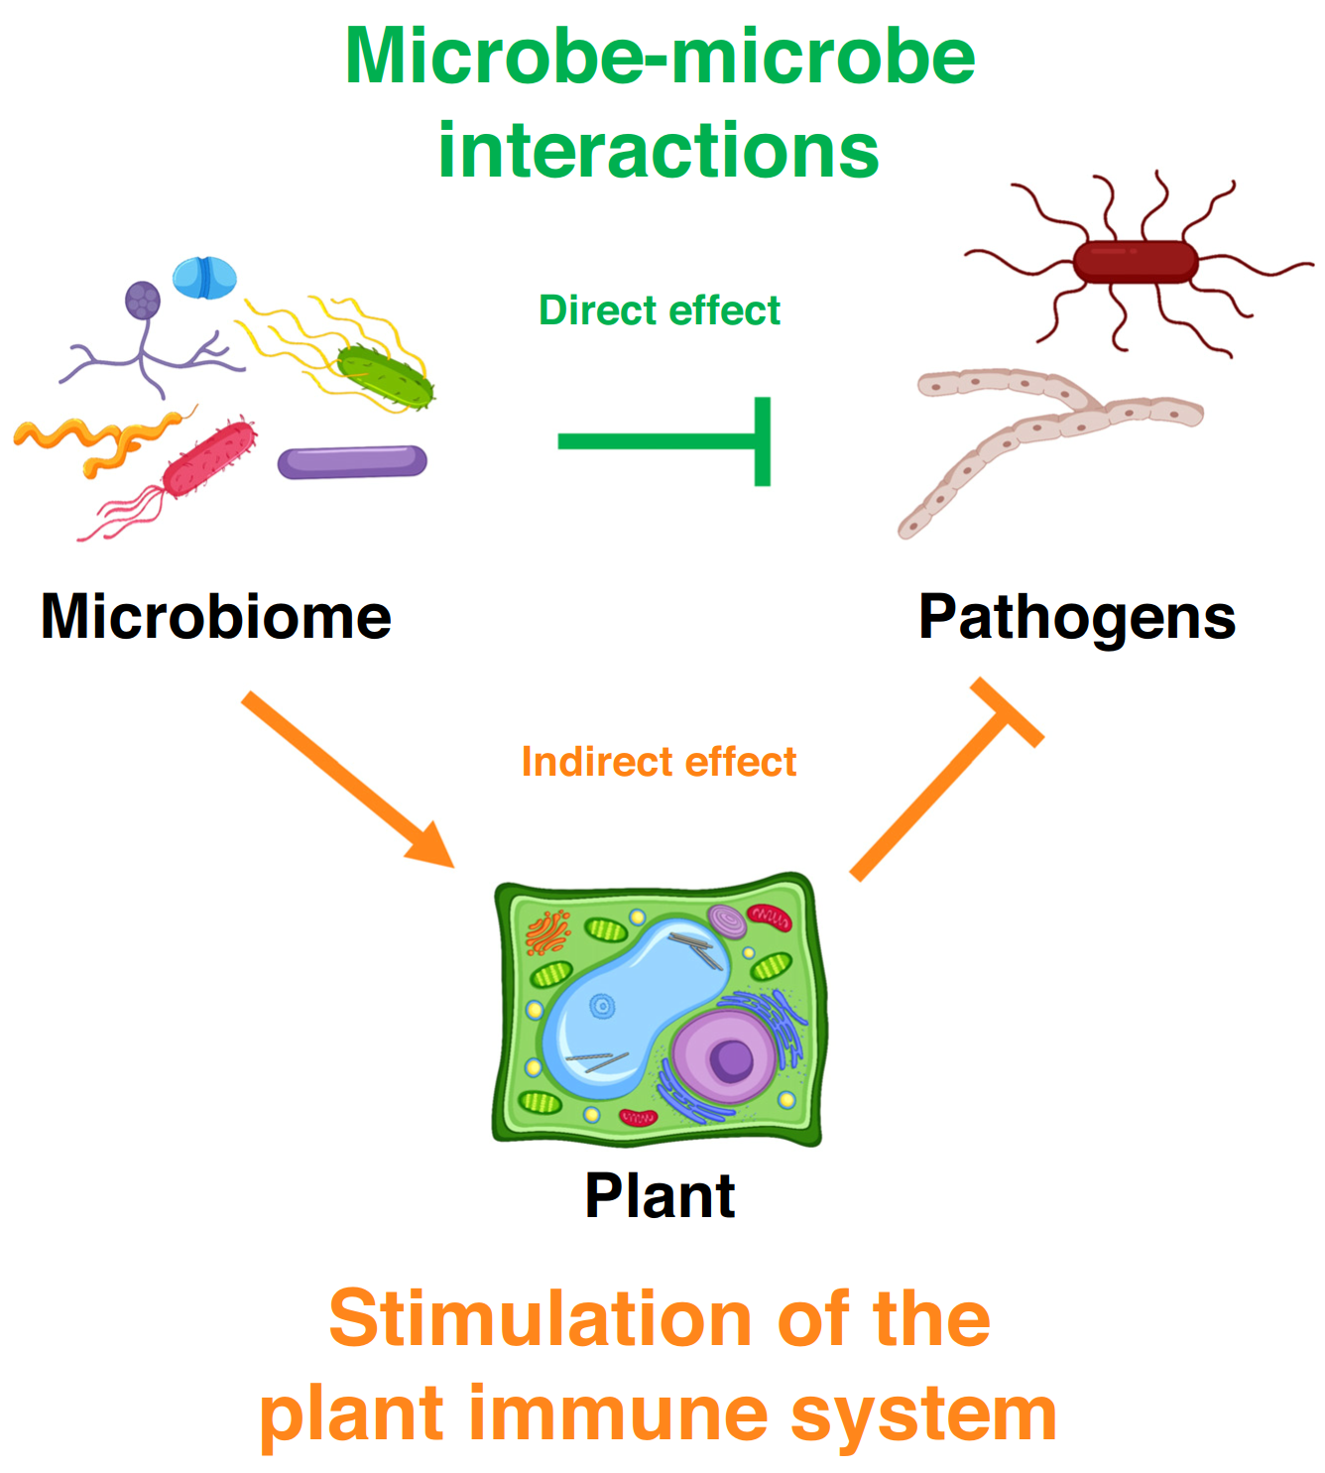
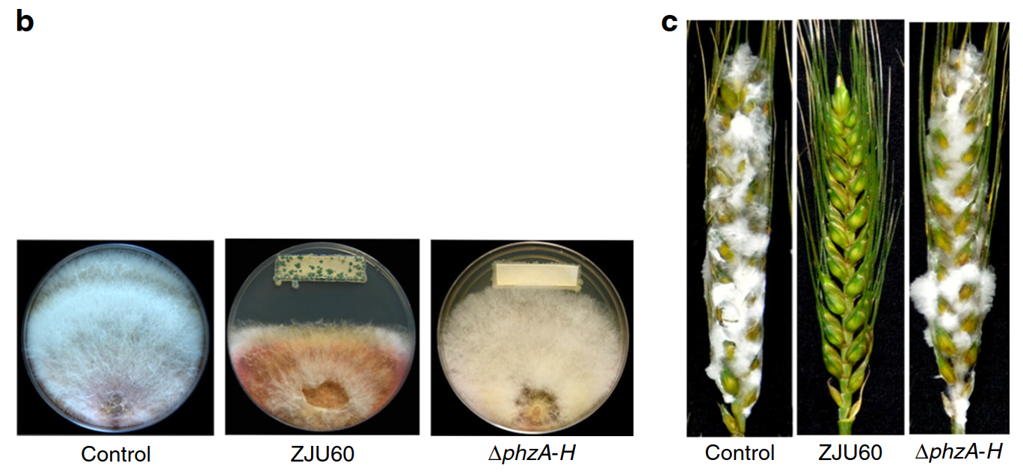
微生物帮助植物对抗致病菌的两种途径
直接与病原菌互作
(1) 干扰致病菌的分子机制
(2) 与致病菌竞争生态位
2. 刺激植物免疫系统
(1) 触发ISR – 增强敏感性
(2) 识别MAMP - 激活免疫系统
Chen et al., 2018, NC
COM：病原体之外-微生物组与植物免疫系统的相互作用

Slide 10
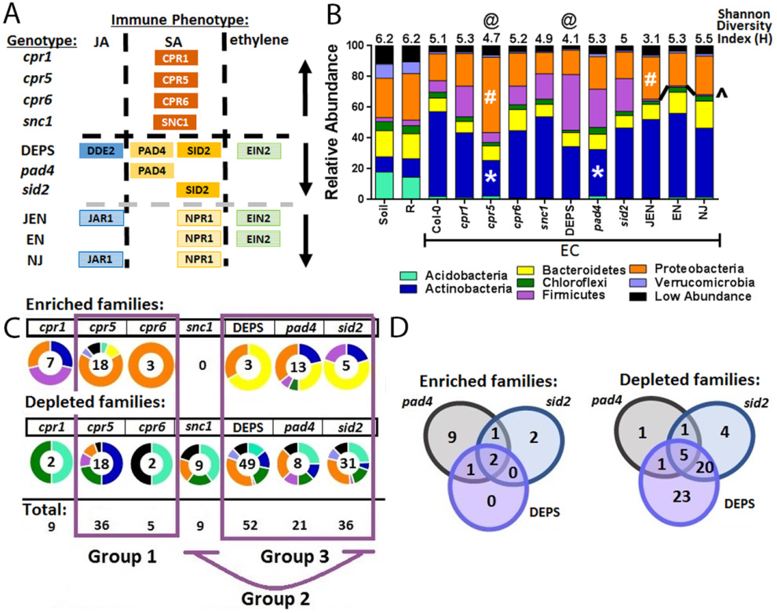
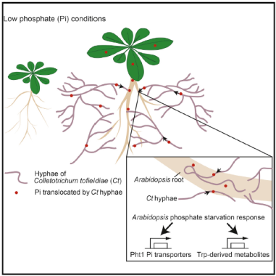
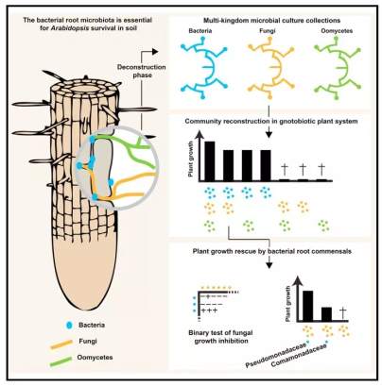
微生物抗病研究概述
植物免疫调控菌群
真菌帮助植物吸磷
细菌保护植物防真菌、卵菌致死
Lebeis et al., 2015; Hiruma et al., 2016; Durán et al., 2018
Notes:
2015年美国Dangl组在Science发文在拟南芥水扬酸突变体研究，发现可改变菌群。2016年德国Paul组在Cell发文，发现真菌Ct在磷胁迫下对植物吸磷中的作用。2018年Paul组继续发表了细菌在保留植物在真菌环境下正常生长的现像。

Slide 11
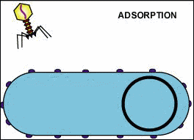


噬菌体疗法优点
协同进化，动态阻控病原菌
抗生素疗法
抗生素选择
耐药性菌株
噬菌体疗法
特异性侵染，高效裂解
噬菌体T₀
噬菌体T₁
噬菌体T₂
耐受性菌株
耐受性菌株
噬菌体选择

Slide 12
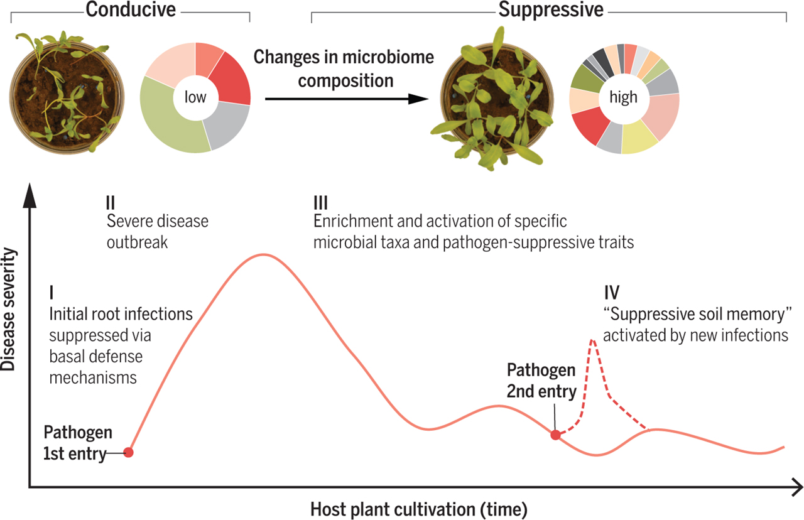
病害抑制土壤是一种特殊的生态系统
易感病的宿主植物连续种植期间爆发疾病，可以增加土壤微生物种类，诱导土壤对某种致病菌产生特异性抑制的作用。
Raaijmakers and Mazzola, 2016, Science

Slide 13
报告提纲
作物根系微生物组研究概述
作物根系微生物组抗病研究进展
作物根系微生物组营养高效研究进展
Notes:
微生物组分析方法、应用与科学传播：也是我研究的三个主要方向，我将从以下三个方向进行介绍

Slide 14
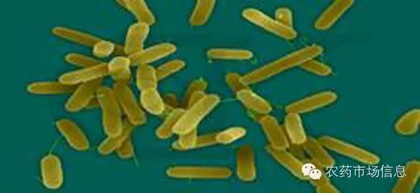

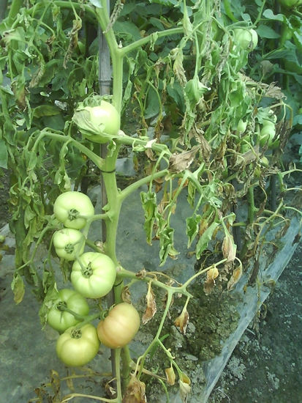
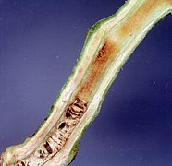
以番茄为模式的系列研究
番茄(Tomato)
细菌性青枯病(Bacterial wilt)
植物界研抗病的模式生物
土传病害青枯菌(Ralstonia solanacearum)
Tomato Genome Consortium, 2012
Vasse, 1995; Denny 1995; Kao et al., 2012

Slide 15
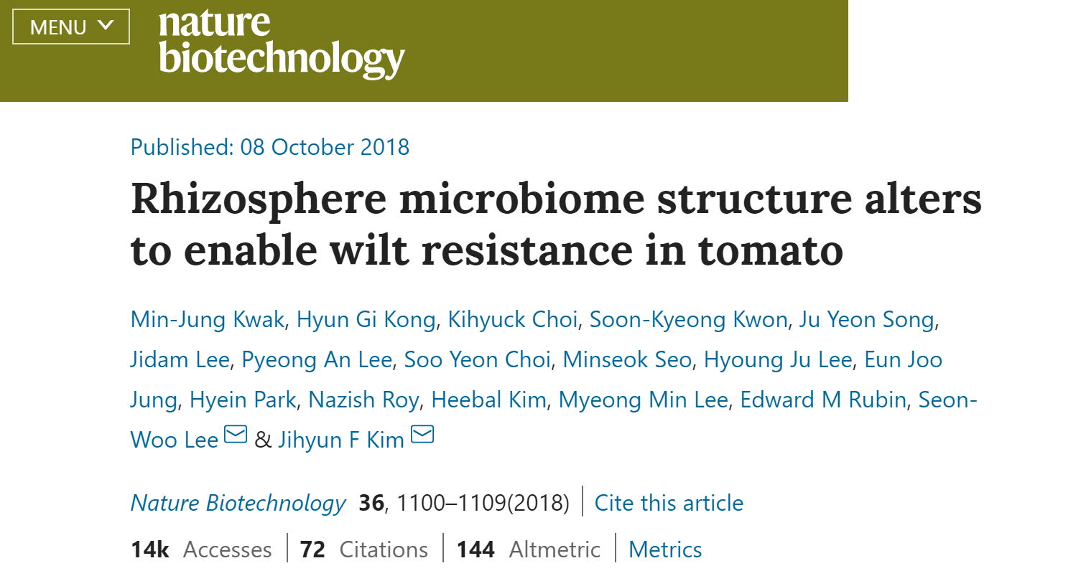
根际微生物组结构改变使番茄具有抗青枯病性
NBT：根际微生物组抗番茄枯萎病 PPT思路梳理
https://www.nature.com/articles/nbt.4232

Slide 16
研究设计
番茄根际微生物组结构
微生物组与疾病发展
宏基因组拼接黄杆菌基因组
黄杆菌基因功能分析
设计培养基筛选抗病菌TRM1
TRM1的抗病效应
NBT：根际微生物组抗番茄枯萎病 PPT思路梳理

Slide 17
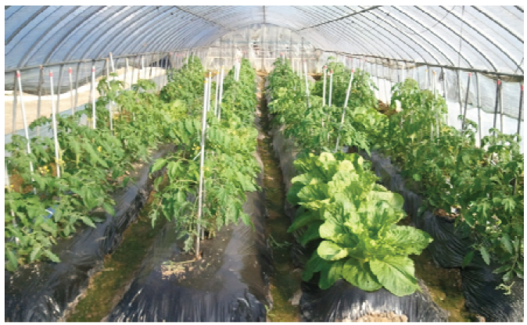
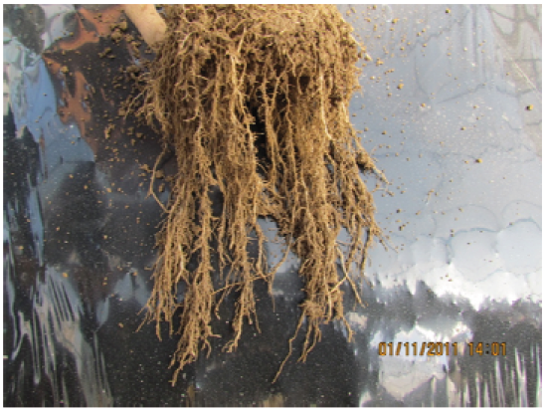
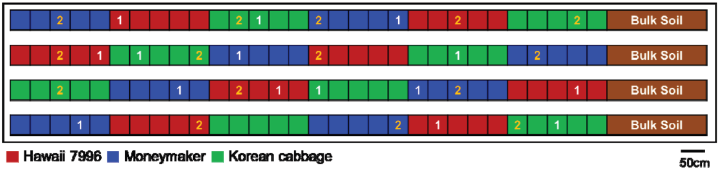
取样
塑料大棚和温室盆栽分别进行番茄种植
第一次取样：活跃生长的第一次开花时期
第二次取样：结实和衰老期
Notes:
结论1，抗病品种Hawaii7996和易感品种Moneymaker的根际微生物有差异。作者分别在塑料大棚和温室进行了番茄的种植。在塑料大棚的系统中，作者将两个番茄品种以及洋白菜随机种植，并在植株活跃生长的开花期和成熟期两个时期分别取样，对其微生物组进行了16S测序。

Slide 18
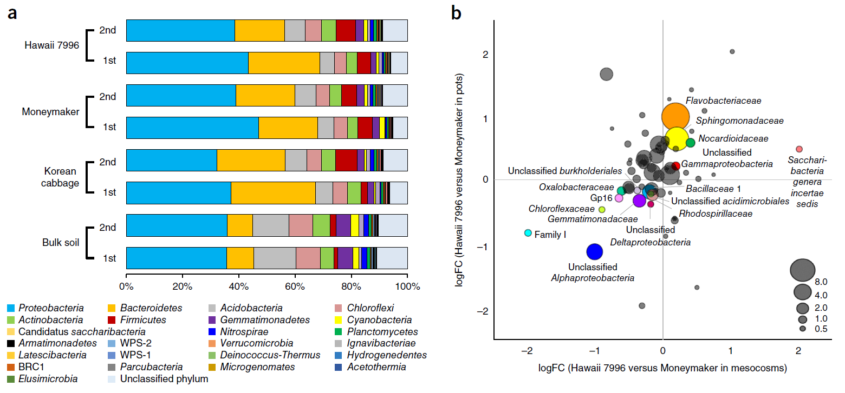
扩增子分析抗/感番茄品种根际微生物组
两个品种抗(夏威夷Hawaii 7996)和感(赚钱Moneymaker)品种比较
开花和结果阶段下门水平物种组成
围隔和盆栽实验下科水平差异比较结果
Notes:
两个取样阶段，分别为开花阶段，结果衰老阶段。A. 整体描述微生物组群落结构；B. 展示科水平差异比较结果，围隔和盆栽实验下抗/感差异比较倍数，第二/四象限找变化趋势一致的菌。通过对两个番茄品种第一次收样时的微生物组在class（纲）和family（科）水平上进行比较后发现，夏威夷7996特异性的富集了黄杆菌、鞘脂单胞菌、假单胞菌，而moneymaker特异富集了一些α-，β-变形菌。其中丰度最高的为黄杆菌。

Slide 19
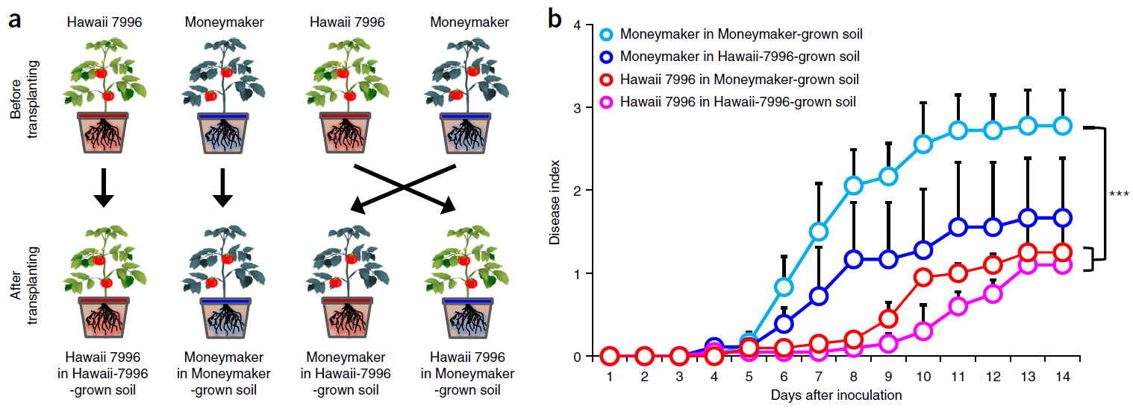
换土实验评估疾病指数
将抗性品种的根际微生物移植到非抗性品种根际能够缓解植株的疾病症状
Notes:
通过盆栽移植，作者进行了两个番茄品种根际微生物互换实验，简单来说，就是将抗病品种移植到之前种过易感品种的土中，将易感品种移植到之前种过抗病品种的土中。结果发现，从发病症状来看，易感品种在易感土壤中发病症状最强，移植进抗病品种的土中会缓解症状。这些结果表明，种过抗病品种的土壤确实影响了易感品种的发病，而原因有可能是抗病品种分泌到土中具有抗病原菌作用的分泌物，也有可能是抗病品种特异性富集了一些有益微生物。为了证明第一种可能，作者首先将抗病品种的分泌物与青枯菌共培养，但是不论在培养基加糖不加糖的条件下，分泌物都没有抑制青枯菌的生长，所以作者想进一步验证是否是微生物的作用产生了抗病的功能呢？作者收取了两个品种的根系样品，通过梯度稀释、平板培养，分离到了447株细菌，并在其中得到了31株对番茄有促生或抗病作用的黄杆菌。但是，不论是只将这些黄杆菌与青枯菌共培养还是在植物中加入这些菌，都没有看到抑菌和抗病的作用。既然16S和宏基因组数据都明显地显示了黄杆菌在抗病品种根际的富集，那它的存在应该有一定的意义，可能作者做了多种尝试，比如常规的增加黄杆菌的加入量、改变培养基成分等优化体系的方法都没有达到理想的效果，或者换种思路，尝试验证其它差异菌的功能，但是这样不能从根本上解决问题，即使是相同的16S，细菌的性质也有很大差异，作者考虑到可能是细菌分离培养技术的限制，导致未分到具有抗病功能的黄杆菌，所以作者开始从基因组数据中挖掘信息。

Slide 20
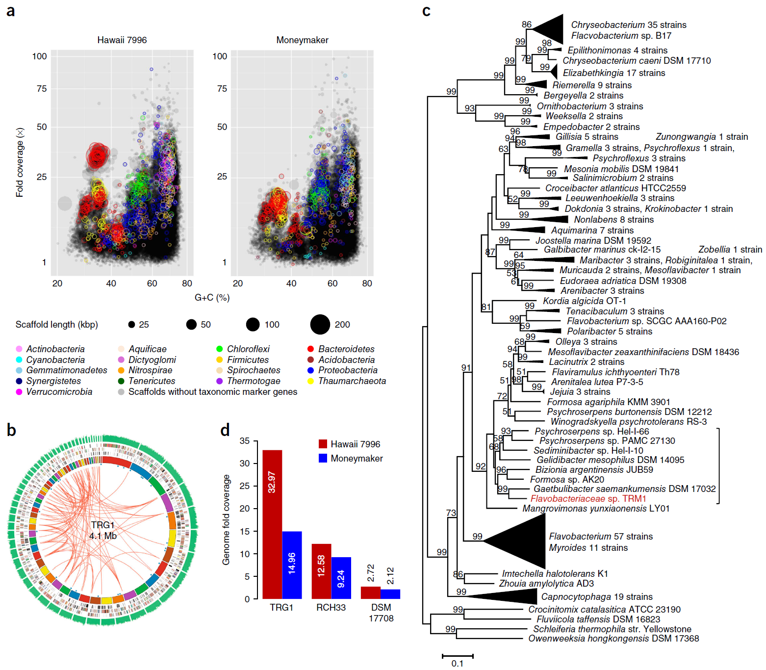
宏基因组分箱获得黄杆菌基因组
GC含量位于30-40%的DNA，主要是Bacteroidetes拟杆菌门，大小约4.1M，命名为TRG1
Notes:
通过宏基因组的数据比较发现，相对于易感品种，抗病品种7996富集了一类GC含量位于30-40%的DNA，主要是Bacteroidetes拟杆菌门。黄杆菌属于拟杆菌门，在这些DNA片段中，作者重构出了一个假设的黄杆菌基因组，除了16S片段外大小约4.1M，命名为TRG1，这是第一次从番茄根际宏基因组中组装微生物基因组，同时将新构建的TRG1与255个已知的黄杆菌基因组进行比对后发现，它跟一种泥滩杆菌的基因组很相似，TRG1很有可能是一种新的黄杆菌分类学分支。作者将TRG1和两种黄杆菌的基因组分别在两个品种的宏基因组数据中比较后发现，TRG1在抗病品种中的丰度远高于易感品种，表明抗病品种富集了这类菌，通过基因功能分析后发现，TRG1基因组中包含了糖类利用、铁摄取、多种酶合成以及多种糖类物质转运的功能基因，这些基因很有可能有助于这种菌促进植物生长及抗病。

Slide 21
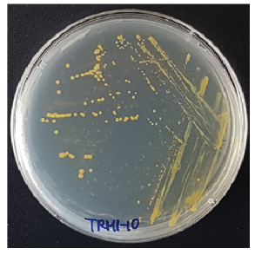
选择性培养TRM1
之前的分离方法中未能分离到这种菌，很有可能这种菌需要特殊的培养基或者培养条件
参考TRG1基因组数据，发现：
TRM1和8种海洋细菌处在同一分支
菌很可能只利用D-甘露糖作为碳源
具有卡那霉素抗性
Notes:
作者试图分离拥有TRG1基因组的黄杆菌，将其命名为TRM1。首先，在之前的分离方法中未能分离到这种菌，很有可能这种菌需要特殊的培养基或者培养条件。参考TRG1基因组数据，发现TRM1和8种海洋细菌处在同一分类学分支，同时这种菌很可能只利用D-甘露糖作为碳源，以及具有抗卡那霉素的作用，所以作者利用稀释10倍的含有2%NaCl的海洋培养基，添加特殊碳源和卡那霉素，分离到了22株TRM1候选菌。通过TRG1基因组信息设计了3个片段大小不同的特异性引物，利用PCR扩增，证明了这22株菌都具有TRM1的基因组信息。并从中选择了1株菌TRM1-10进行后续实验。

Slide 22
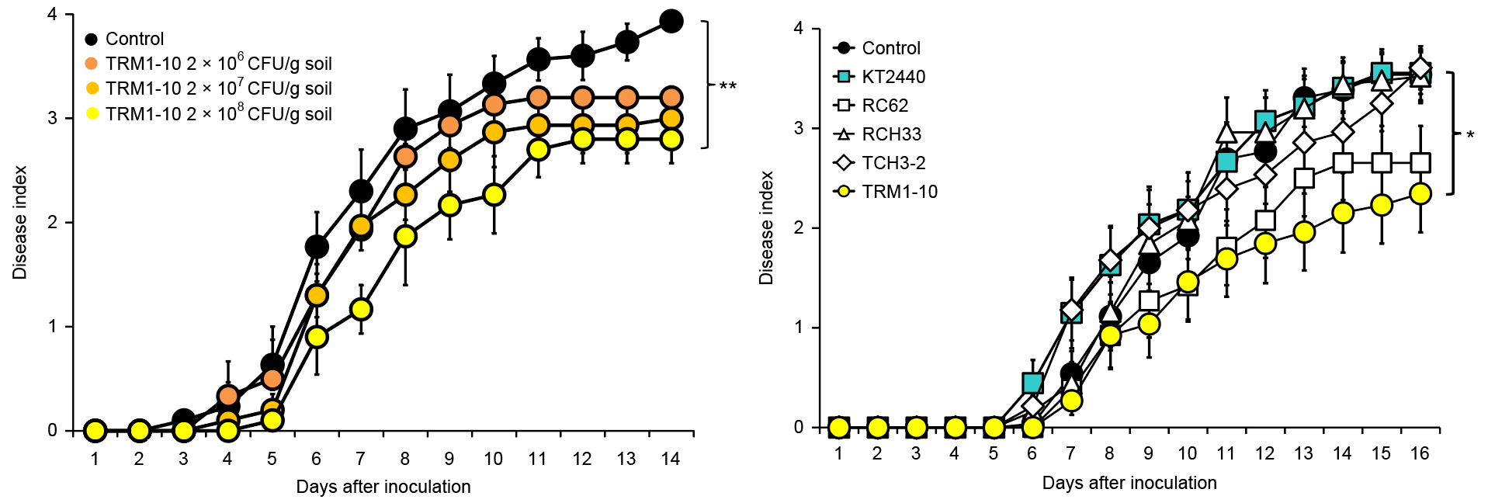
抗病实验
Notes:
为了验证TRM1-10是否参与植物抗病过程，作者首先将这种菌与青枯菌进行共培养，结果发现，TRM1-10并不能对青枯菌的生长产生抑制作用，但是将这种菌添加至植物根系后，植物对青枯菌的抗病性增强，并且受浓度的影响，当添加浓度为2*10⁸时，才能明显的提高植物抗病性，至于是否再增加添加量会进一步增强抗病性，作者没有提到。另一方面，作者在不同的土壤，添加不同的菌进行对比后，都能发现TRM1-10能够缓解植株的疾病症状。由此可以得出结论，在抗病品种中富集的黄杆菌能够提高番茄抗青枯病的能力。

Slide 23
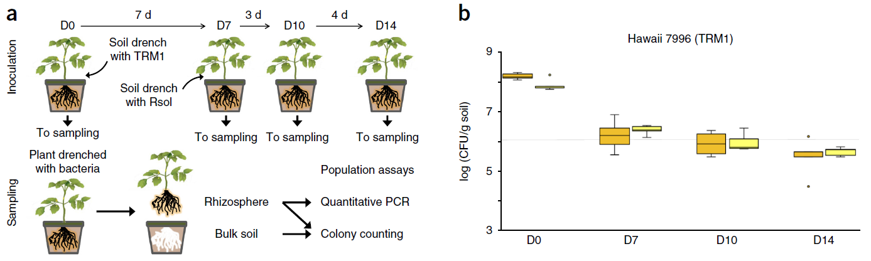
定殖实验
Notes:
为了深入挖掘TRM1-10缓解植物发病的机制，作者分析了实验体系中随着时间增加，TRM1-10和青枯菌的丰度变化。同样是盆栽体系，作者分别收取了0天、7d、10d和14d的根系微生物组样品，在植物生长至7d时接种了青枯菌。采用了2种计数方式，qpcr和涂板计数，虽然qpcr得到的数量比涂板数量多，但两种方式得到的趋势基本一致。首先，在只接种TRM1-10的体系中，抗病品种7996在根际富集的TRM1的数量明显高于易感品种moneymaker，这与16S测序数据相一致，但通过对土壤中TRM1的数量进行分析后发现，在抗病品种的土中，TRM1-10的数量变化不大，但易感品种的土中丰度下降明显，推测很有可能抗病品种更易招募这类菌在其根际定殖。另一方面，对于易感品种来说，接种病原菌后TRM1-10的数量也有一定的提高，但是，不论是否添加TRM1-10，病原菌在易感品种的根际数量没有太大的变化。这部分数据虽然能够看出在整个过程中，TRM1和青枯菌的丰度会受到一定的影响，但并不能得到类似TRM1丰度升高导致病原菌丰度下降从而缓解植物疾病症状的结论，所以还需要更多的数据去发掘TRM1帮助植物抗病的机制。

Slide 24
总结
第一步：寻找差异菌
夏威夷7996和Moneymaker的微生物组结构在大棚和盆栽实验中的一致差异
第二步：培养差异菌
在夏威夷7996种植的土壤中生长的Moneymaker植物中，疾病进展的斜率更低，疾病的严重程度有所降低
重建了来自番茄根际的假定黄杆菌基因组TRG1，4.11 Mb
结合TRG1序列信息推定培养基成功分离该微生物。
第三步：验证差异菌功能
在大约2×10⁸ CFU / g土壤中施用TRM1-10可显着抑制青枯病症状。
NBT：根际微生物组抗番茄枯萎病 PPT思路梳理

Slide 25
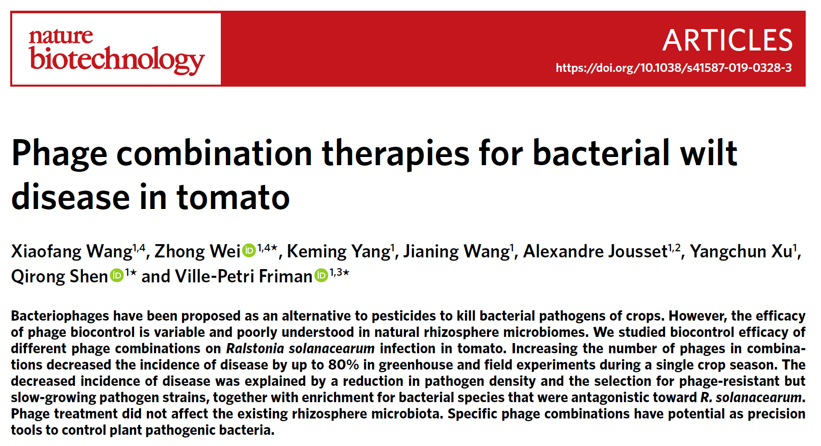
根际调控策略：噬菌体靶向疗法
NBT：南农沈其荣、韦中团队：番茄细菌性青枯病的噬菌体联合疗法(附视频)
Notes:
南京农业大学沈其荣、韦中团队发表在番茄噬菌体抗青枯病的最新成果

Slide 26
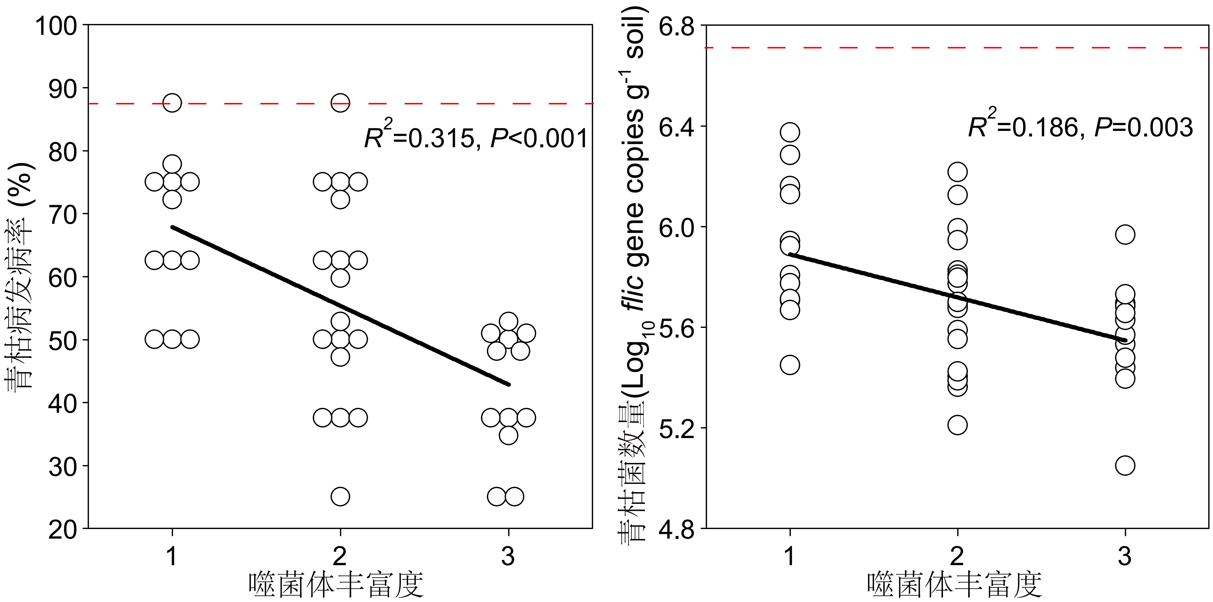
噬菌体有效抑制病害发生
噬菌体组合对青枯病发病率和根际病原菌数量的影响
随噬菌体组合丰富度的增加，青枯病的发病率和病原菌数量均显著下降

Slide 27
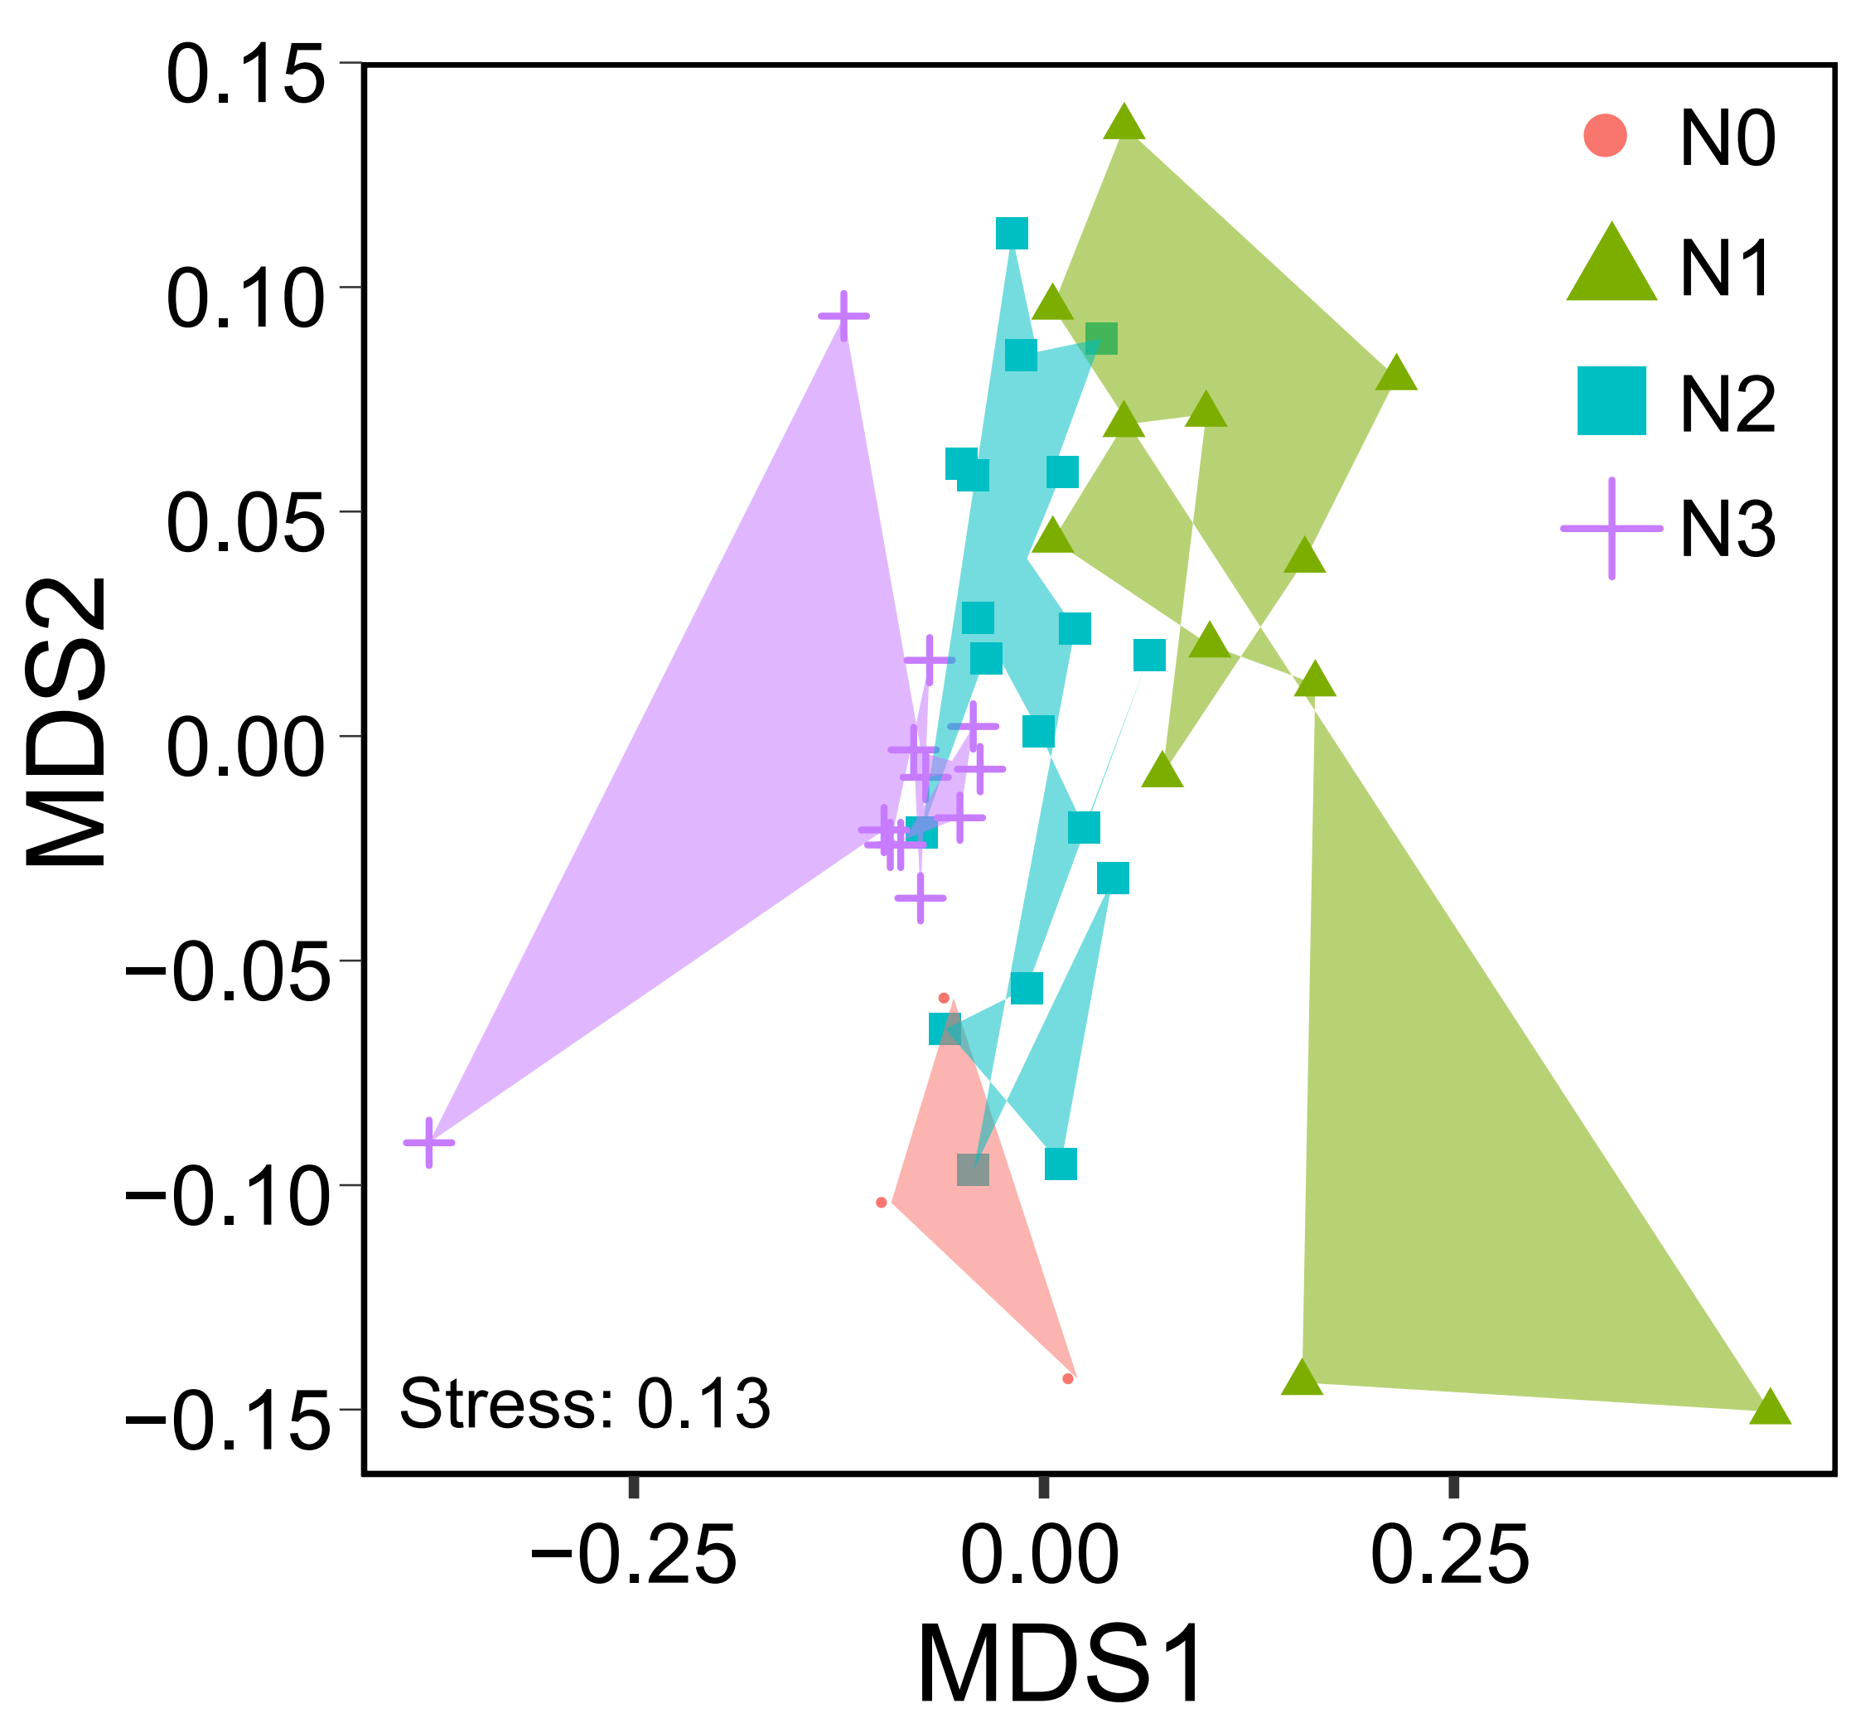
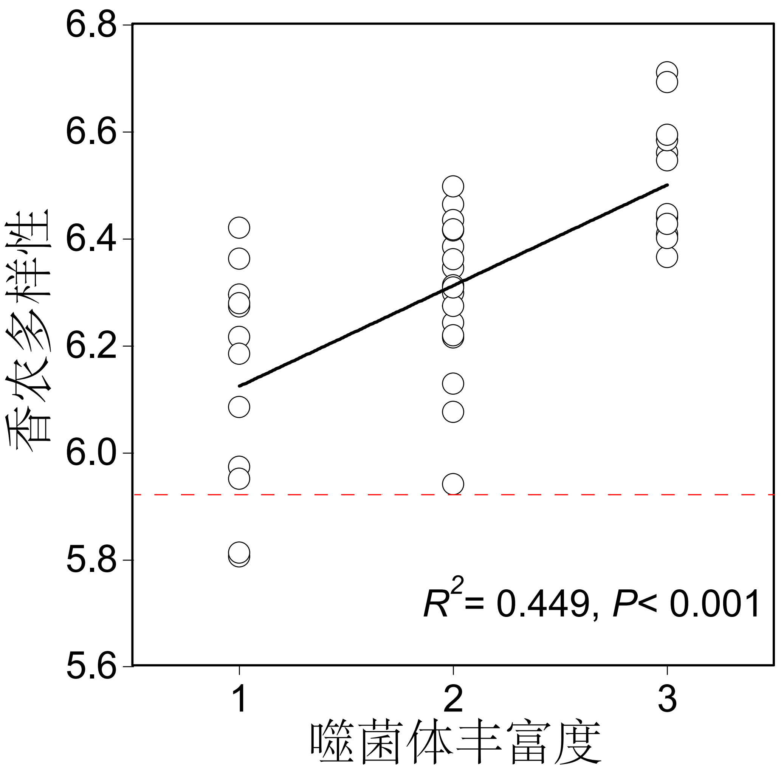
噬菌体组合增加群落多样性
噬菌体组合对细菌群落结构和香农指数的影响

Slide 28
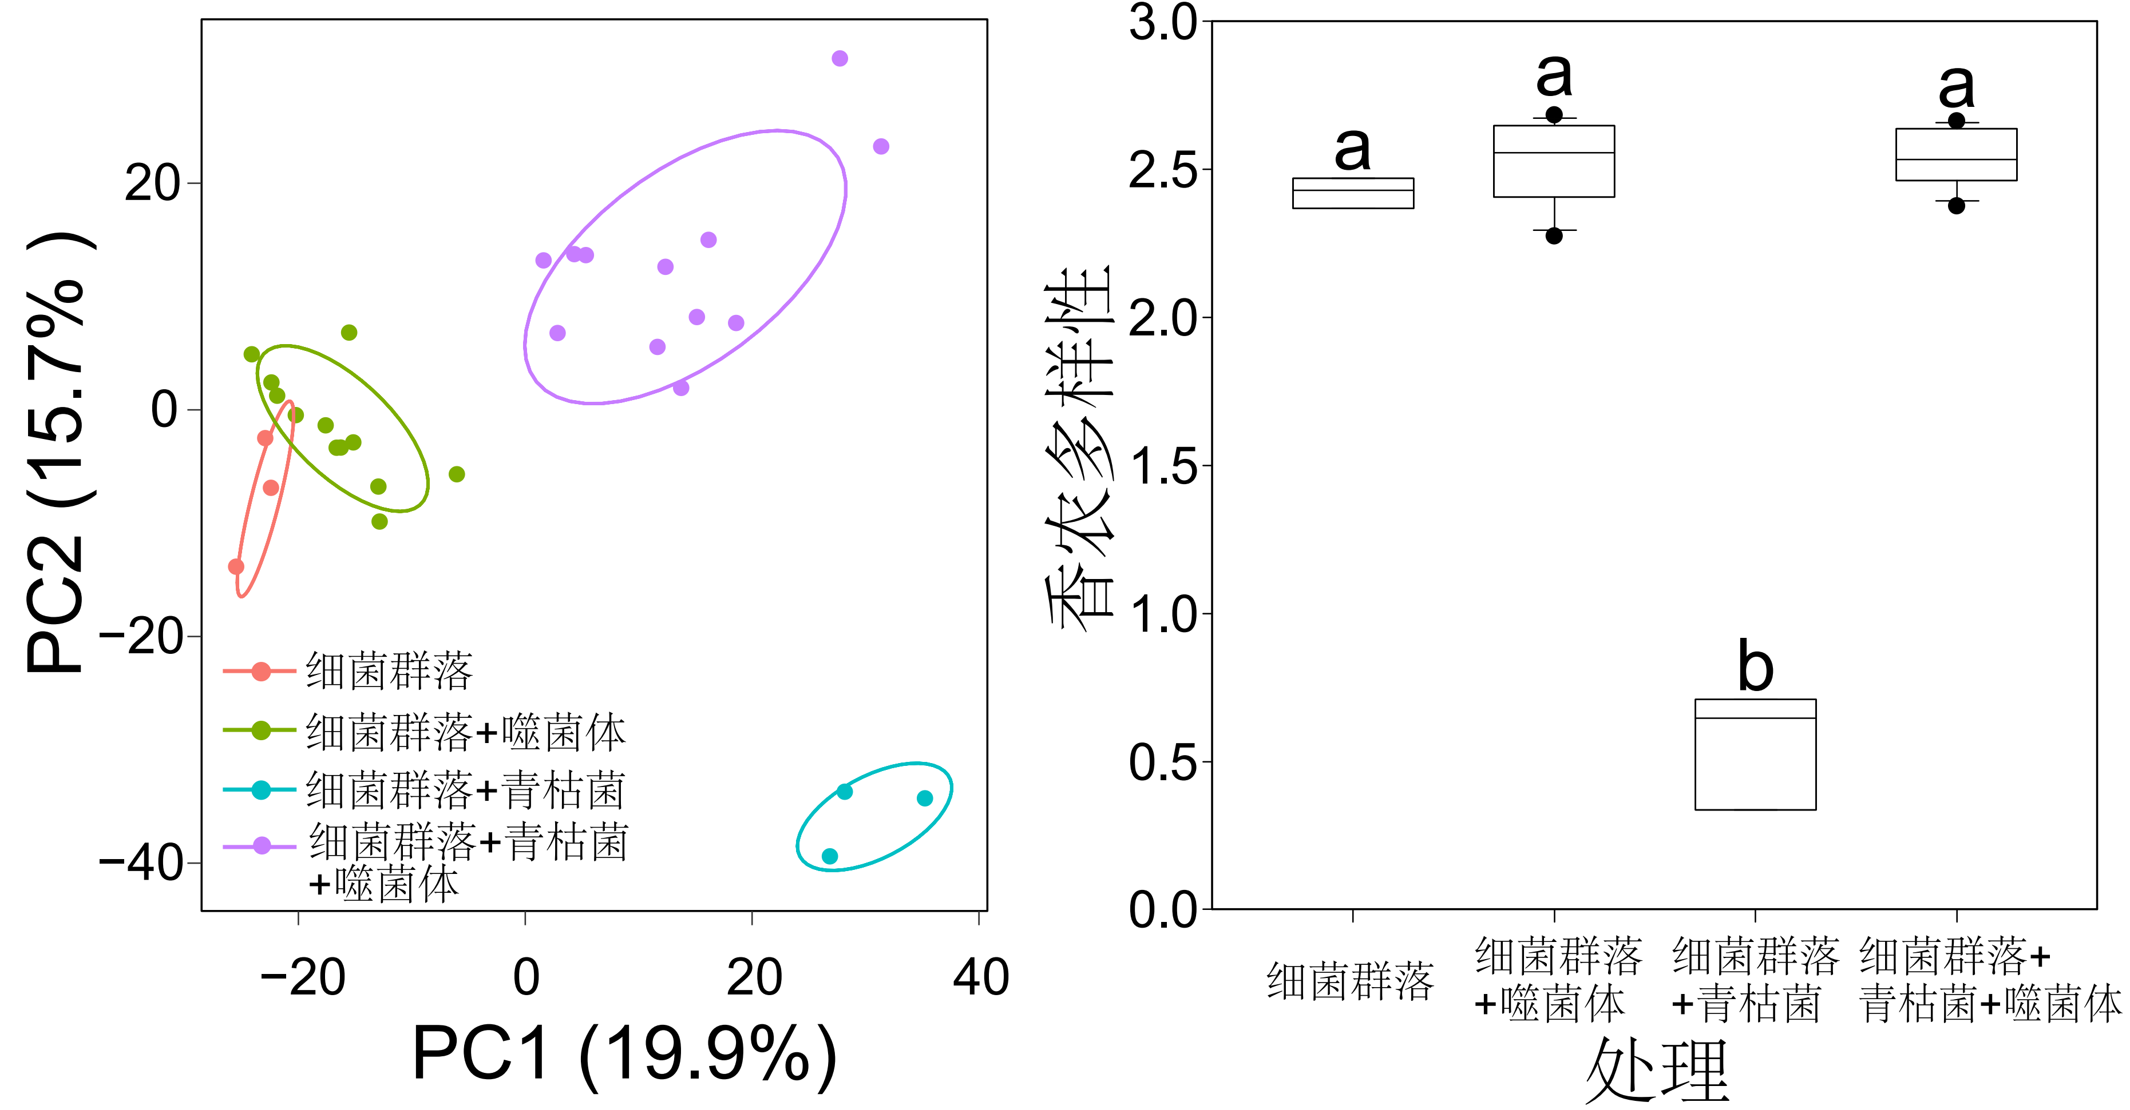
噬菌体组合间接影响根际细菌群落
噬菌体间接调控土著细菌群落：一定程度修复青枯菌入侵对群落的影响

Slide 29
噬菌体组合间接影响根际细菌群落
噬菌体间接调控土著细菌群落：一定程度修复青枯菌入侵对群落的影响

Slide 30
噬菌体组合间接影响根际细菌群落
+
+
噬菌体间接调控土著细菌群落：一定程度修复青枯菌入侵对群落的影响

Slide 31
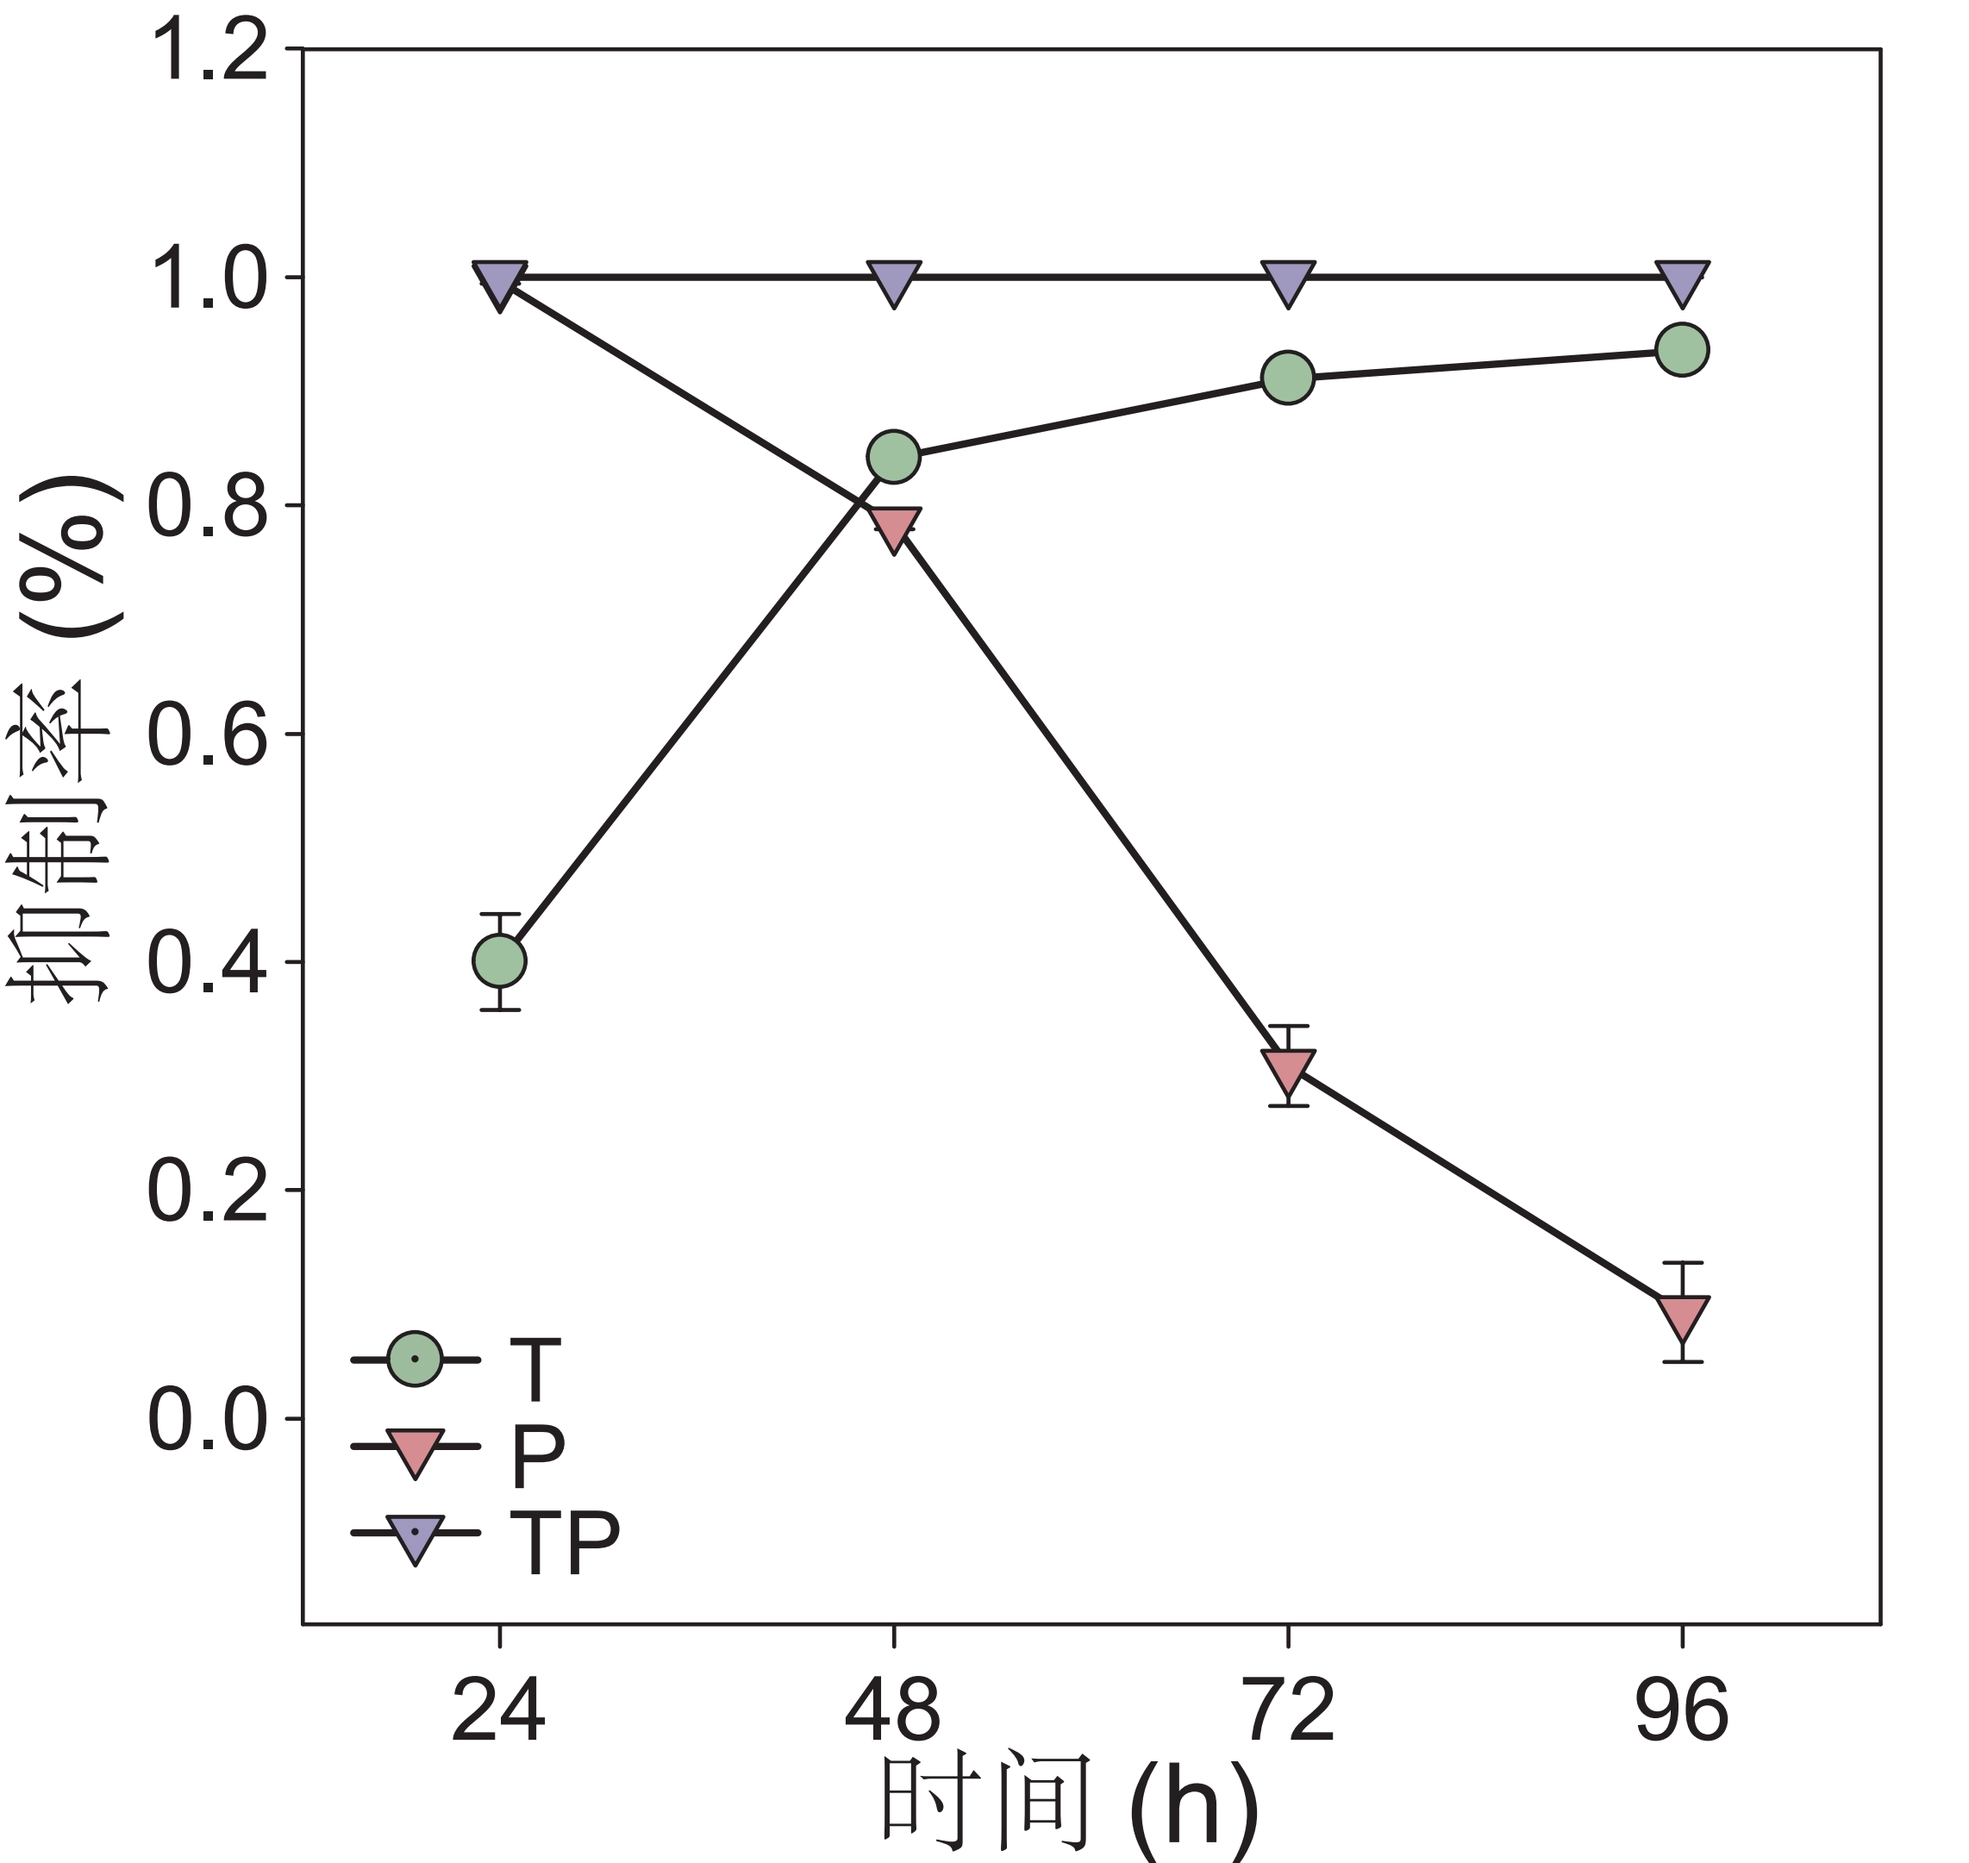
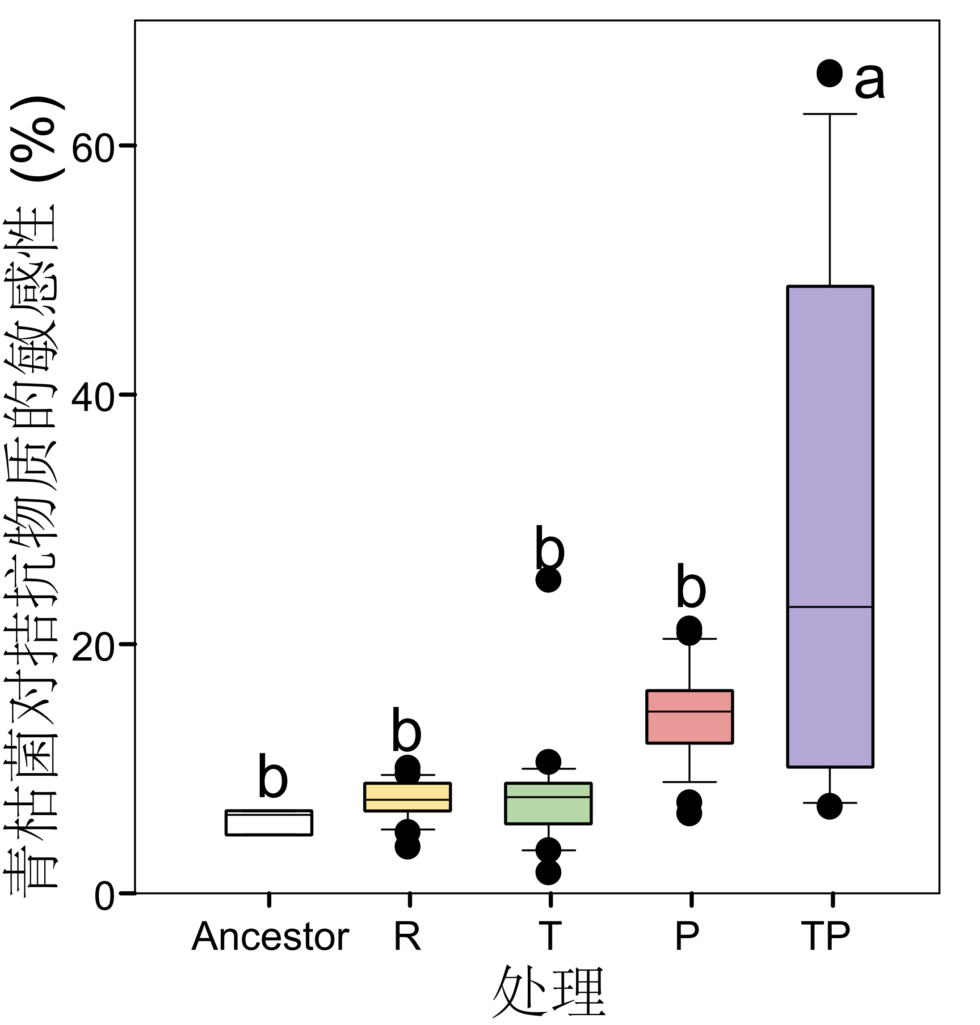
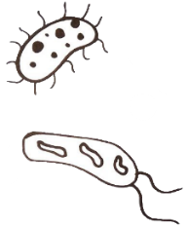

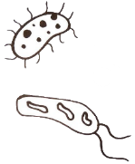

噬菌体与拮抗有益菌协同抑制青枯菌
+
+
不同处理对青枯菌抑制率和青枯病发病率的影响
噬菌体侵染增加了青枯菌对有益菌产生的拮抗物质的敏感性
NBT：南农沈其荣、韦中团队：番茄细菌性青枯病的噬菌体联合疗法(附视频)*

Slide 32
报告提纲
作物根系微生物组研究概述
作物根系微生物组抗病研究进展
作物根系微生物组营养高效研究进展
Notes:
微生物组分析方法、应用与科学传播：也是我研究的三个主要方向，我将从以下三个方向进行介绍

Slide 33
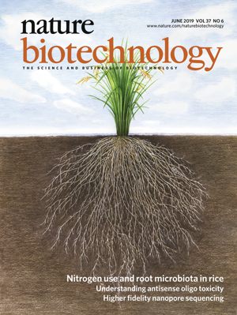
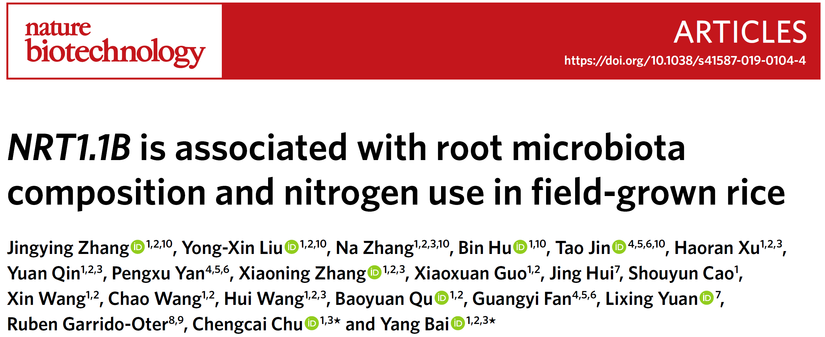
水稻根系微生物与氮利用相关
Jingying Zhang, Yong-Xin Liu, Na Zhang, et. al. NRT1.1B is associated with root microbiota composition and nitrogen use in field-grown rice. Nature Biotechnology. 2019. doi:10.1038/s41587-019-0104-4
Notes:
以我我负责数据分析的Nature Biotechnology封面文件工作为例。

Slide 34
项目研究思路概述
籼粳稻的根系微生物组
随机森林准确预测籼粳稻亚种
籼粳稻根系微生物组物种和功能的差异
NRT1.1B贡献籼粳根系微生物差异
培养获得根系相关细菌种类的大多数
籼稻富集菌在有机氮下促进水稻生长
Notes:
分析套路，永远是3段式，再3分，再三分。分成27个部分。一般文章的结果也就足够了。

Slide 35
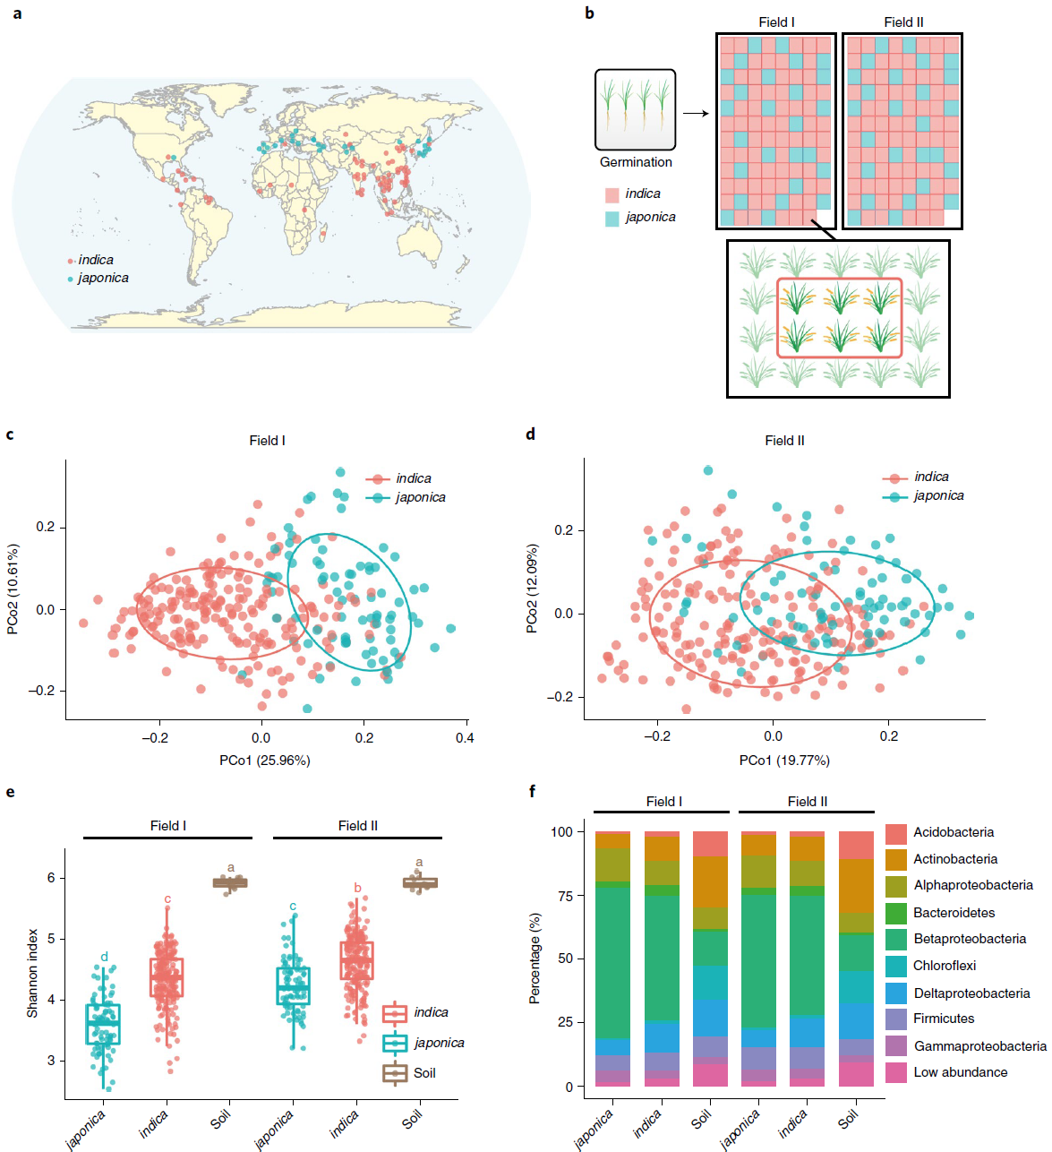
整体概述籼粳稻的根系微生物组
材料地图
实验设计
样本概述
α多样性箱线图、
β多样性PCoA散点图、
物种组成柱状图

Slide 36
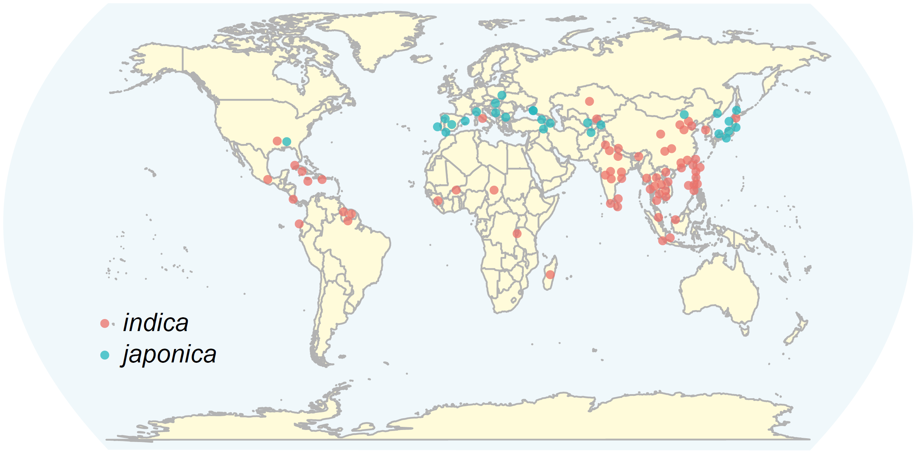
材料地图
R语言maps结合ggplot2包，基于样本来源经纬度绘制
展示来源44个国家的95个品种的分布
Notes:
你干一件事，首先要把干了什么告诉别人吧。这样才合逻辑。

Slide 37
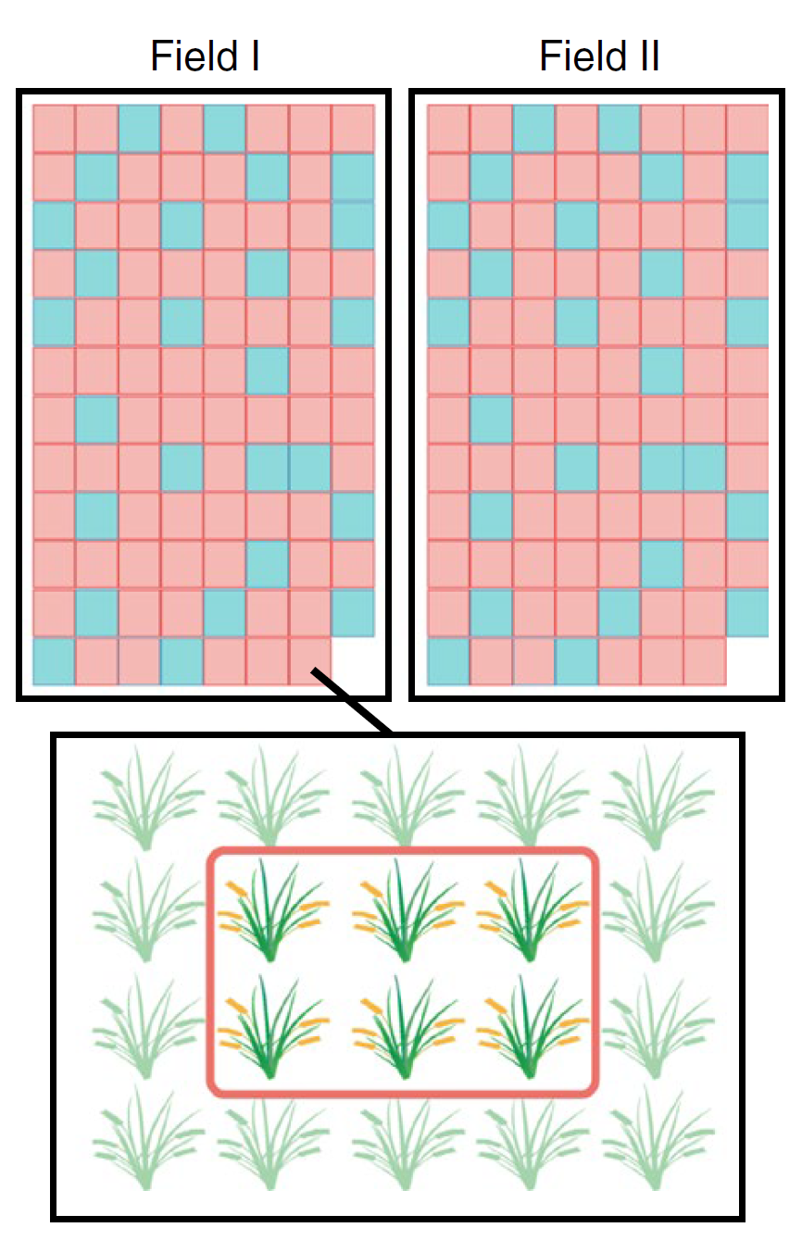
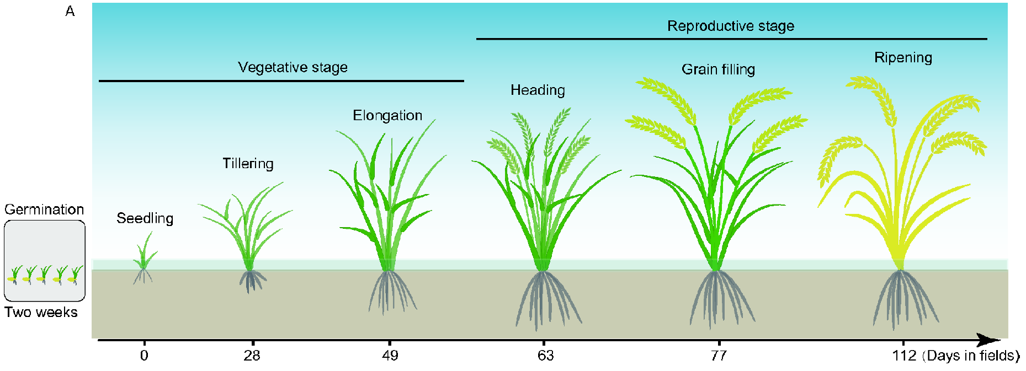
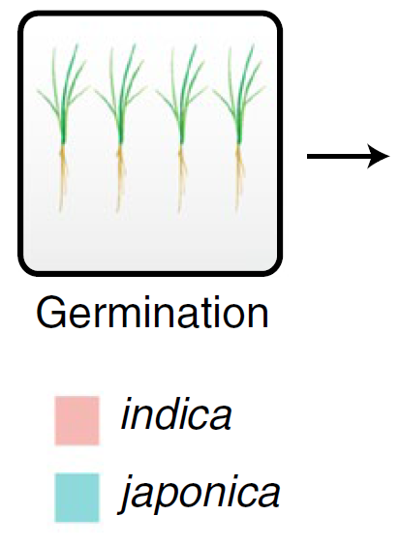
实验设计
Jingying Zhang, Na Zhang, Yong-Xin Liu, et. al. Root microbiota shift in rice correlates with resident time in the field and developmental stage. Science China Life Sciences. 2018. doi:10.1007/s11427-018-9284-4 Fig 1a
Jingying Zhang, Yong-Xin Liu, et. al. Nature Biotechnology. 2019. Fig 1b

Slide 38

α多样性箱线图
agricolae或multcompView包
如LSD.test 统计组间显著性
ggplot2包
geom_boxplot 绘制箱线图
geom_jitter 添加抖动样本点
geom_text 添加显著性分组
结果表明不同地点组间存在物种丰富度和均匀度的一致显著差异
Jingying Zhang, Yong-Xin Liu, et. al. Nature Biotechnology. 2019. Fig 1e
Hadley Wickham. ggplot2: elegant graphics for data analysis. Springer, 2016. Cited > 13k 19/5/21
Notes:
大样本多年多点重复提高结果可信度是冲击高水平文章的核心

Slide 39

β多样性PCoA散点图
vegan包
vegdist 计算样本间距离
capscale 排序分析
ggplot2包
geom_point 绘制散点图
stat_ellipse 添加统计椭圆
labs 添加差异解释率
结果表明亚种间微生物组群落结构在第一主轴明显分开
第一主轴可解释25.96%的差异
Jingying Zhang, Yong-Xin Liu, et. al. Nature Biotechnology. 2019. Fig 1c/d
Oksanen, Jari, et al. "The vegan package." Community ecology package 10 (2007): 631-637. cited > 15K，19/5/21
Notes:
Oksanen, Jari, et al. "The vegan package." Community ecology package 10 (2007): 631-637.
APA

Slide 40

物种组成堆叠柱状图
数据分析
样本标准化为百分比
按组求均值
ggplot2包
geom_bar(stat = "identity") 绘制堆叠柱状图
结果表明亚种间存在的物种组成在门水平即存在差异且不同地点可重复
Jingying Zhang, Yong-Xin Liu, et. al. Nature Biotechnology. 2019. Fig 1f

Slide 41
目录
整体概述
材料地图和/或实验设计
样本概述：α多样性箱线图、β多样性PCoA散点图、物种组成柱状图
细节展示
物种组间差异：曼哈顿图、韦恩图
功能注释或差异：热图有/无或时间序列、箱线图
应用场景——机器学习挖掘生物标记
随机森林分类——区分不同组，如疾病诊断、来源或品种鉴定
随机森林回归——时间序列，如年龄、死亡时间预测
Notes:
分析套路，永远是3段式，再3分，再三分。分成27个部分。一般文章的结果也就足够了。

Slide 42

细节展示
物种组间差异：
曼哈顿图、
韦恩图
功能注释或差异：
热图有/无
热图时间序列、
箱线图
Jingying Zhang, Yong-Xin Liu, et. al. Nature Biotechnology. 2019. Fig 3

Slide 43

曼哈顿图展示差异
点代表物种，上三角为上调，下三角为下调，大小为丰度，颜色为物种分类
ggplot + geom_point + geom_hline + scale_shape_manual + scale_size
Jingying Zhang, Yong-Xin Liu, et. al. Nature Biotechnology. 2019. Fig 3a/b
Notes:
差异比较大量也不是很好看，但方便观察分类规律。可读信息较多。

Slide 44


韦恩图展示一致性
VennDiagram包绘制
置换检验统计重叠区域是否显著
https://github.com/microbiota/Huang2019SCIENCE
参考 https://github.com/genomicsclass/labs
Jingying Zhang, Yong-Xin Liu, et. al. Nature Biotechnology. 2019. Fig 3c/d
Notes:
做实验，要是重复，甚至要有多个生物学、基因型、多年、多点的重复 ，这样更容易发现普遍规律。重复间重合的比例。是否显著重复，还是随机重复，需要统计的评估。最简单常用的是转换检验。即从集合中随机抽取多次，绘制概率密度图，再看我们重合发生的概率判断 是否显著 。

Slide 45

热图展示有无或梯度
pheatmap包绘制
双色热图展示每个OTUs中是否存在某种功能
热图Z-Score展示每个OTUs在时间序列中的动态变化，方便观察丰度富集的时期
Jingying Zhang, Yong-Xin Liu, et. al. Nature Biotechnology. 2019. Fig 3e/f/g/h

Slide 46

箱线图展示功能通路组间差异
ggplot2绘制默认格式箱线图，左右分别为两组特异富含的功能通路的相对丰度，上下为两块地的重复facet_grid(soiltype ~ .)
Jingying Zhang, Yong-Xin Liu, et. al. Nature Biotechnology. 2019. Fig 3i/j

Slide 47
目录
整体概述
材料地图和/或实验设计
样本概述：α多样性箱线图、β多样性PCoA散点图、物种组成柱状图
细节展示
物种组间差异：曼哈顿图、韦恩图
功能注释或差异：热图有/无或时间序列、箱线图
应用场景——机器学习挖掘生物标记
随机森林分类——区分不同组，如疾病诊断、来源或品种鉴定
随机森林回归——时间序列，如年龄、死亡时间预测
Notes:
分析套路，永远是3段式，再3分，再三分。分成27个部分。一般文章的结果也就足够了。

Slide 48

随机森林分类
鉴定特征的重要性
交叉验证选择合适的特征组合
特征在组间相对丰度
同地和异地的验证
Jingying Zhang, Yong-Xin Liu, et. al. Nature Biotechnology. 2019. Fig 2

Slide 49

随机森林挖掘重要分类特征
randomForest包对样本离散型进行分类，连续型进行回归
randomForest建模和导出特征贡献度importance，ggplot2柱状图可视化
多次交叉验证，人为选择合适的特征组合，ggplot2折线图可视化
Jingying Zhang, Yong-Xin Liu, et. al. Nature Biotechnology. 2019. Fig 2a

Slide 50

重要分类特征在组间差异
柱状图+标准误展示特征丰度的组间差异，分类再排序
Jingying Zhang, Yong-Xin Liu, et. al. Nature Biotechnology. 2019. Fig 2b

Slide 51

模型普适性评估——预测样本分类
pheatmap展示预测结果，需要考虑布局换行和末行补齐
模型对另一块地相同品种(c)和不同地点不同品种(d)预测
Jingying Zhang, Yong-Xin Liu, et. al. Nature Biotechnology. 2019. Fig 2c/d

Slide 52


尝试发现氮相关调控基因NRT1.1B
基因调控菌，与亚种间差异一致
基因调控菌的氮代谢基因

Slide 53


分离根系微生物菌种资源
籼稻培养比例和种类
籼稻培养比例和种类
Notes:
68.6%，71.7%

Slide 54

合成群落实验
在有机氮条件下，相对于无菌苗籼、粳特异富集的菌可以显著促进生长

Slide 55
总结
文章的逻辑结构：总——分——应用，3 – 4个组图，最多6个
图的逻辑：3-6个子图构成一个组图，说明一个主题
1总：地图和实验设计、α多样性箱线图、β多样性PCoA散点图、物种组成柱状图
2分：差异比较曼哈顿/火山图、韦恩图进一步比较重复性、热图结合有/无或丰度注释、箱线图展示差异功能
3应用：建模(特征数量和贡献度)、特征在组间差异、模型验证(预测不同来源数据测试准确性和普适性)
4分菌与合成群落功能实验：促进关联走向因果

Slide 56


生信宝典
宏基因组
扫码关注生信宝典，学习更多生信知识
扫码关注宏基因组，获取专业学习资料
Notes:
面对面建群，输入0525，我会分享PPT给大家，省着记录。有页码，可以记录下来提问。

